Slide 1



延锋彼欧 MES3 现场常规操作说明
信息系统部

Slide 2
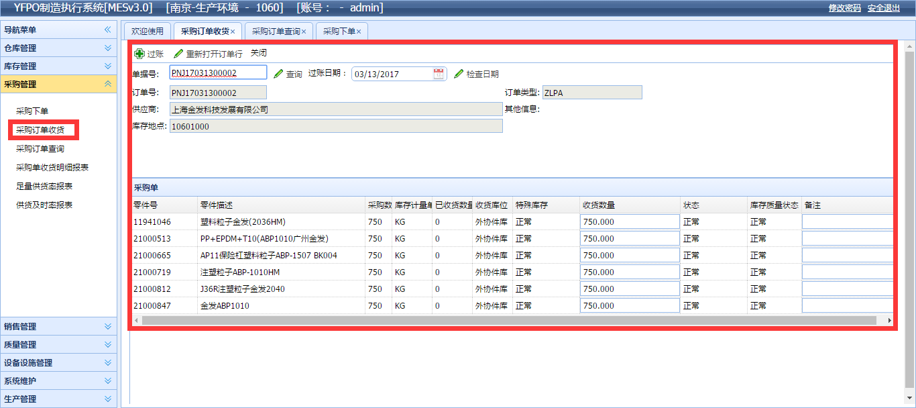
采购收货-收数量

Slide 3
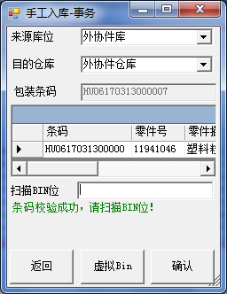
采购收货-通过收数量的料箱上架
如果采购单是通过订单执行收数量的方式执行进行收货的，那么供应商打印的料箱单是不能直接在厂内使用的；需要通过PDA上手工入库后再下架才能在厂内使用。

Slide 4
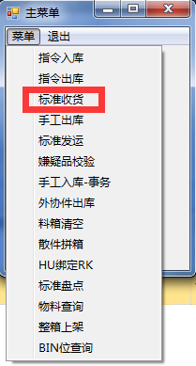
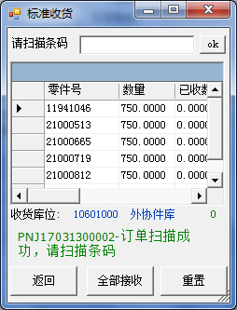
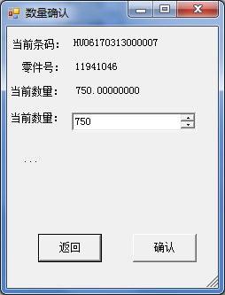
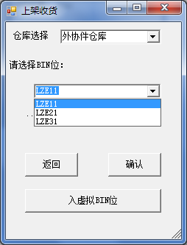
采购收货-收条码
PDA收货的时候上不上Bin位是看的配置

Slide 5
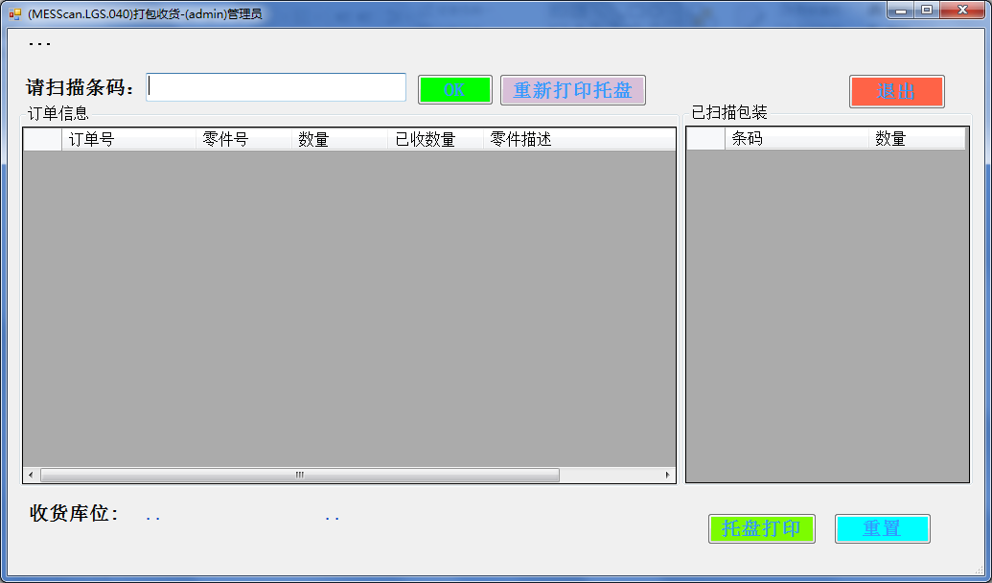
采购收货-托盘收货

Slide 6
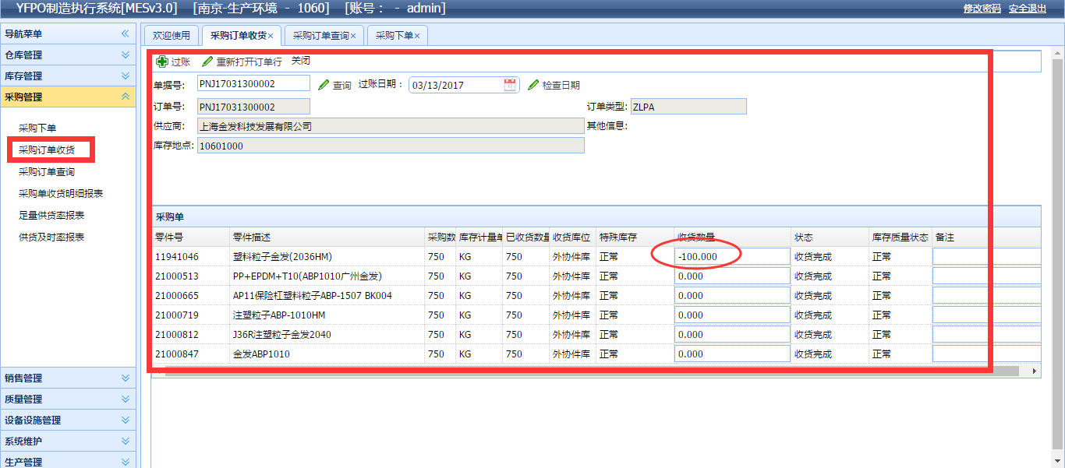
采购退货-下负数

Slide 7
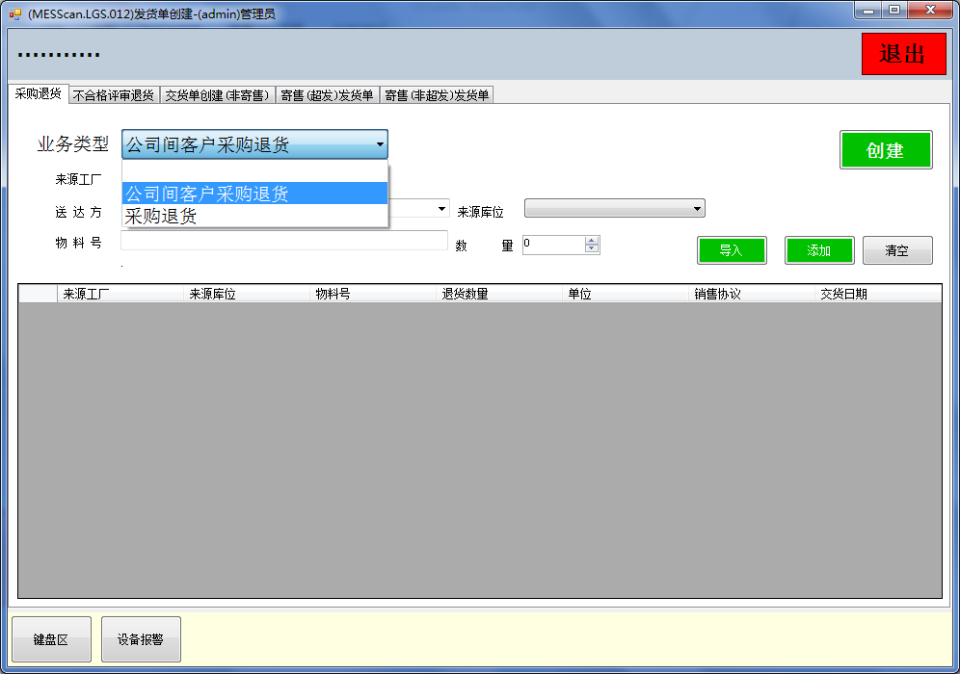
采购退货-创建退货单
公司间客户采购退货：针对YFPO内部的
采购退货：退外部供应商

Slide 8
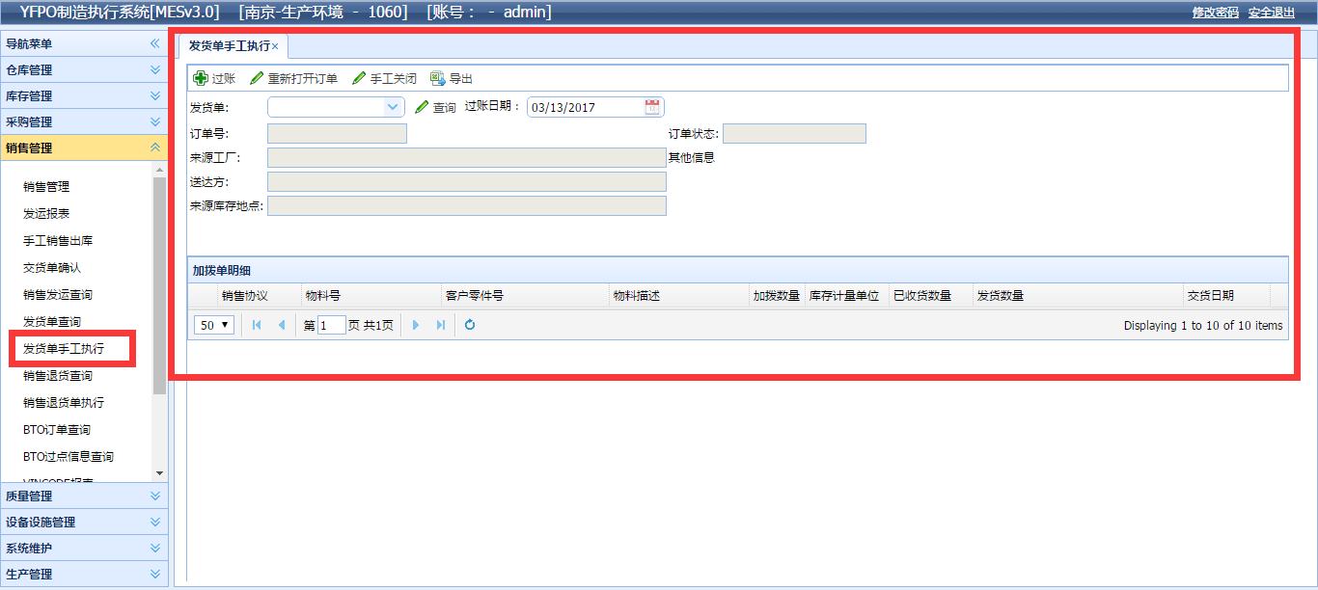
采购退货-退货单执行（出数量）

Slide 9
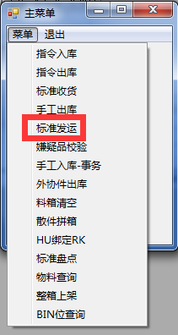
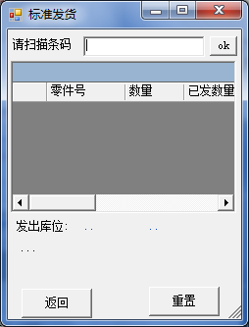
采购退货-退货单执行（出条码）

Slide 10
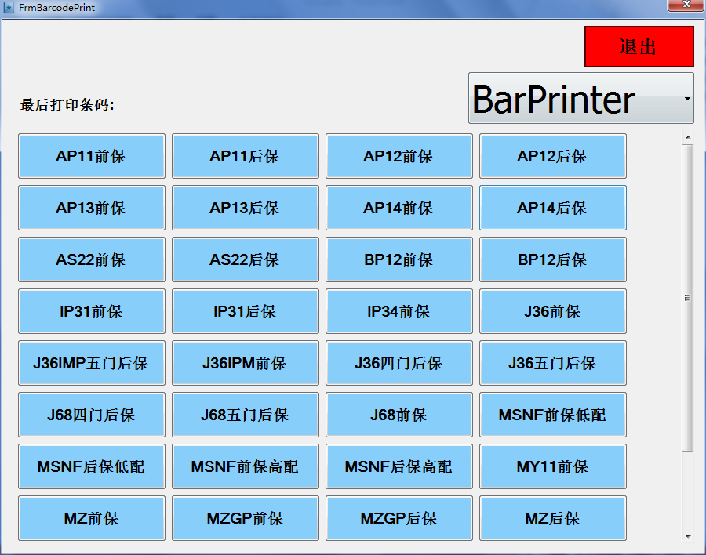
条码打印
有没有打印机是看的配置

Slide 11
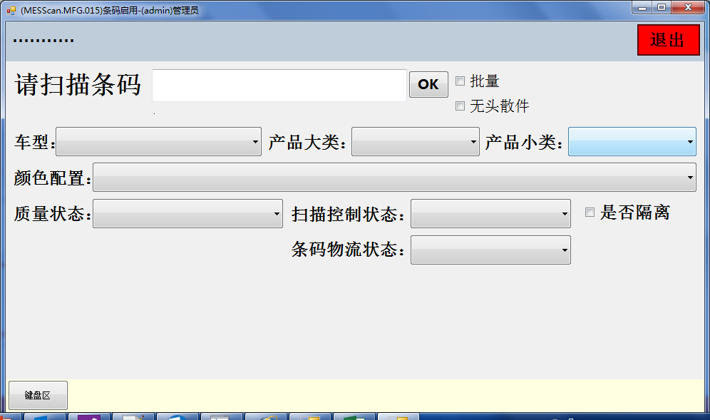
条码启用
可以批量启用条码

Slide 12
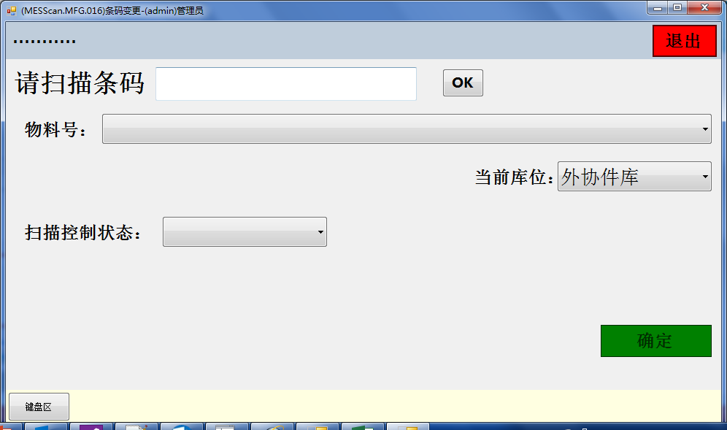
条码变更
可以变更成当前条码所在产品层级的颜色
当前库位是没有用的

Slide 13
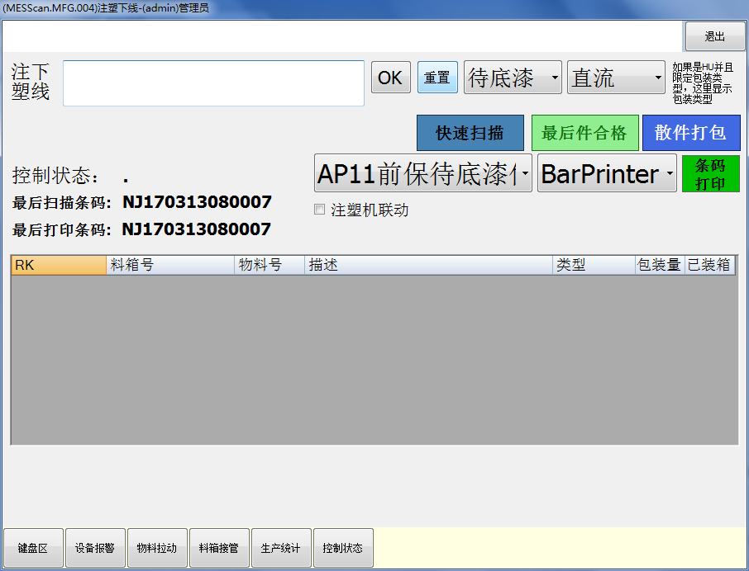
注塑下线
快速扫描：最后打印的条码自动执行扫描，选择合格或者冻结
最后件合格：最后扫的条码合格
该界面还有自动打印下一个条码的功能配置
支持注塑联动
支持一模两枪

Slide 14
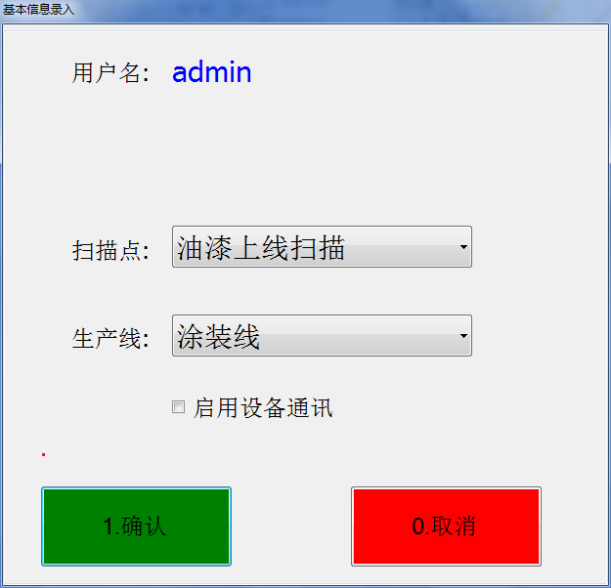
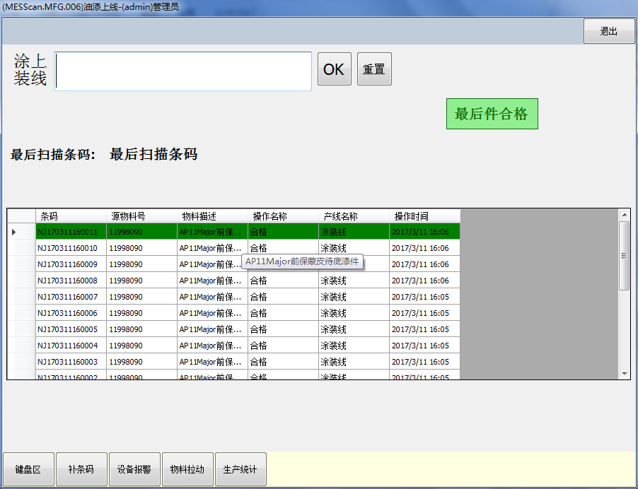
油漆上线

Slide 15
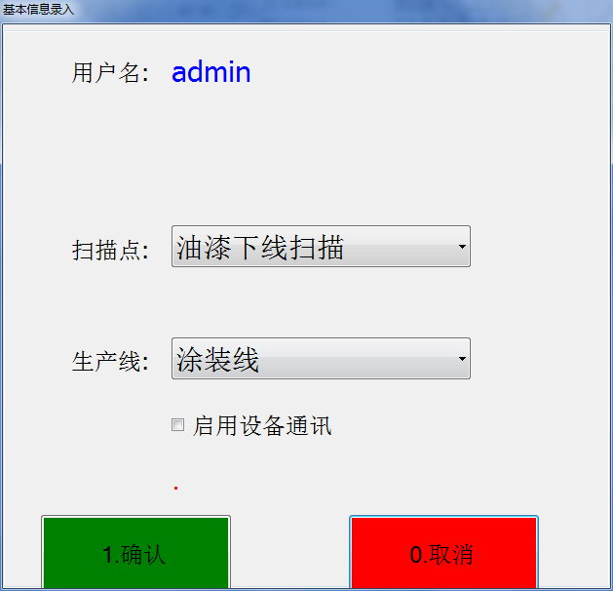
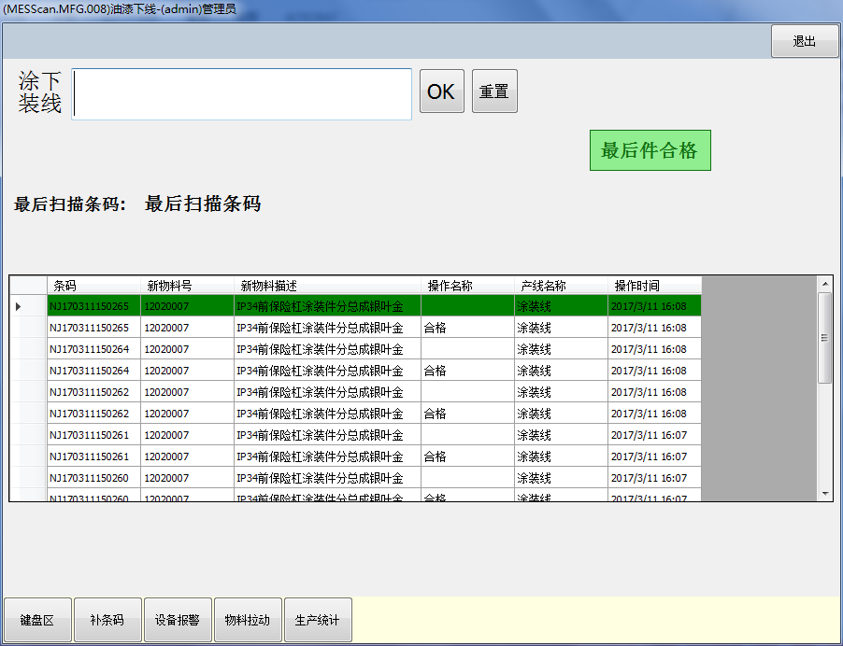
油漆下线

Slide 16
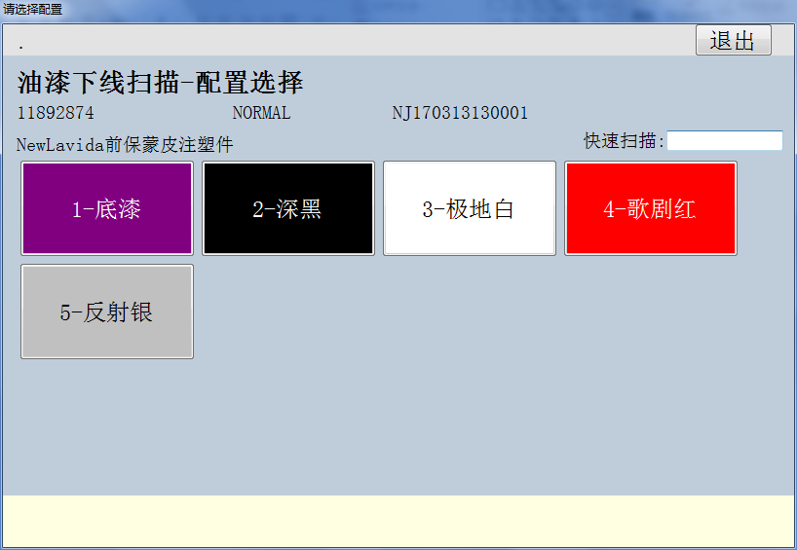
油漆下线
快速扫描支持根据QAD号或者扫序号选择配置

Slide 17
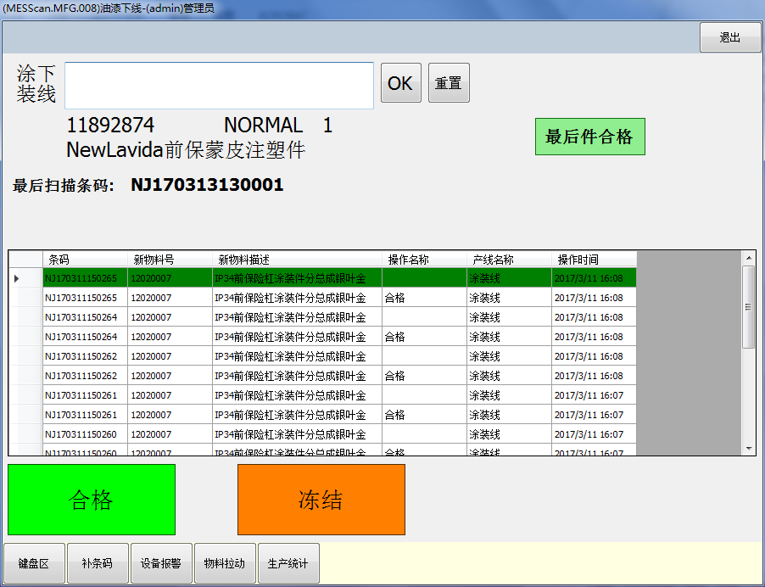
油漆下线

Slide 18
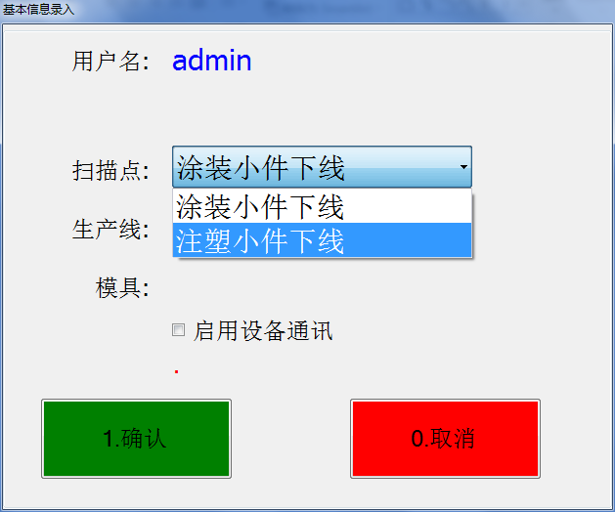
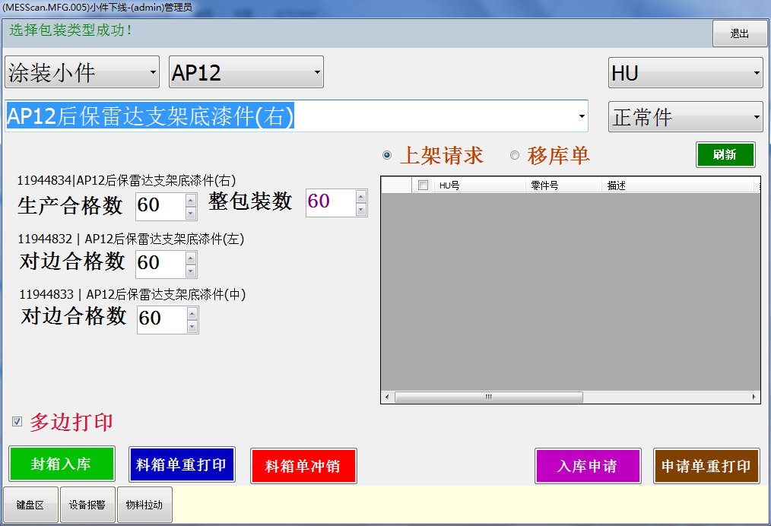
小件下线

Slide 19
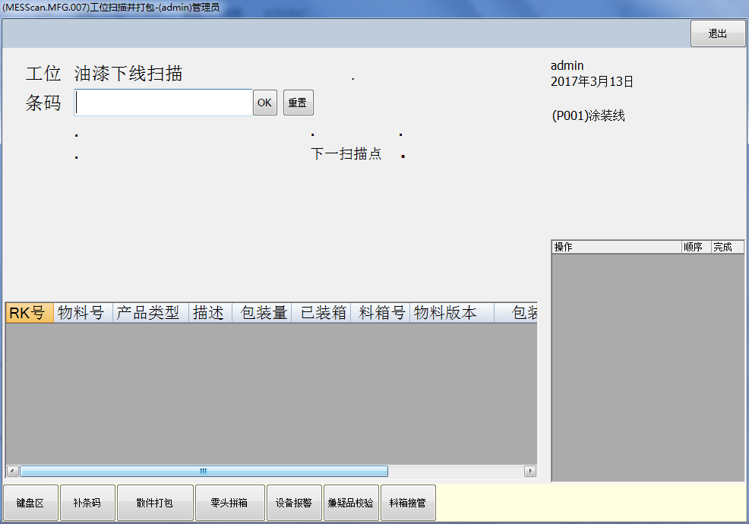
工位扫描并打包

Slide 20
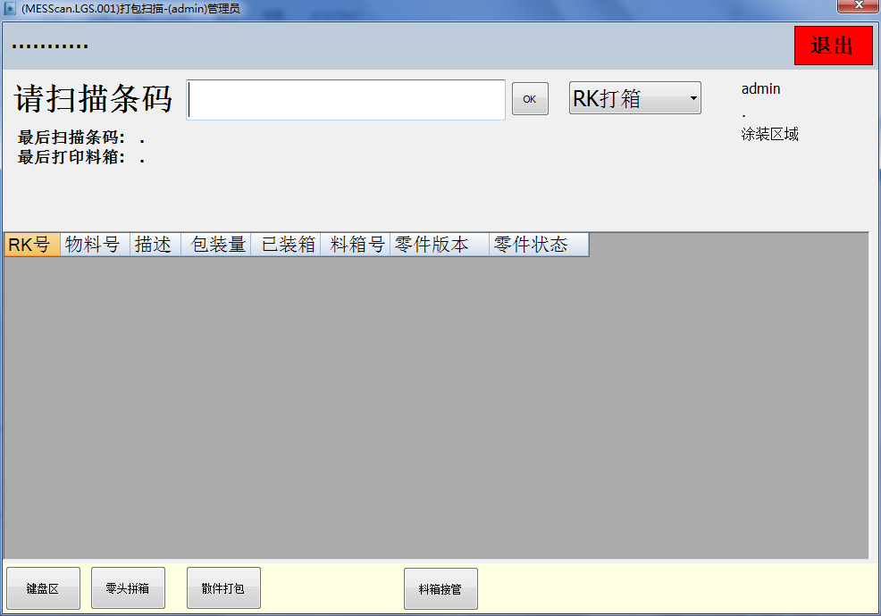
打包扫描

Slide 21
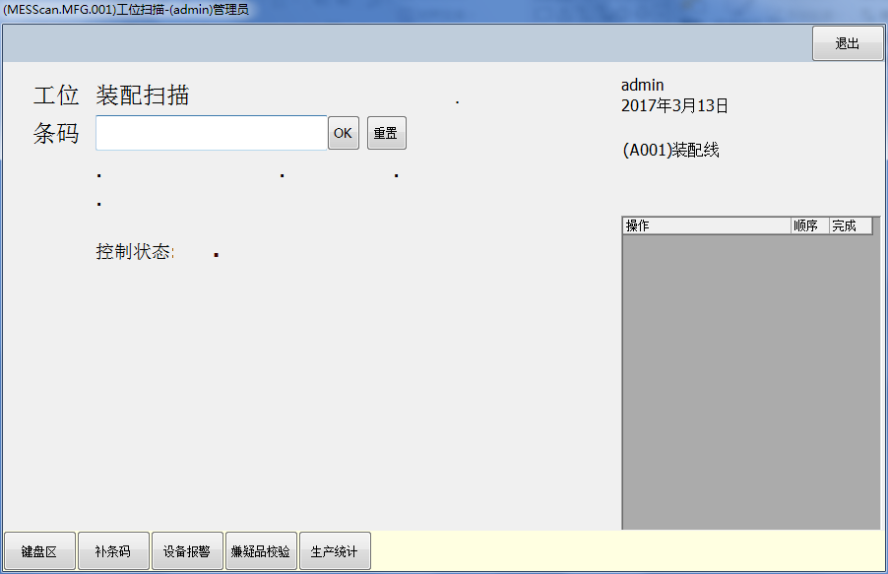
工位扫描

Slide 22
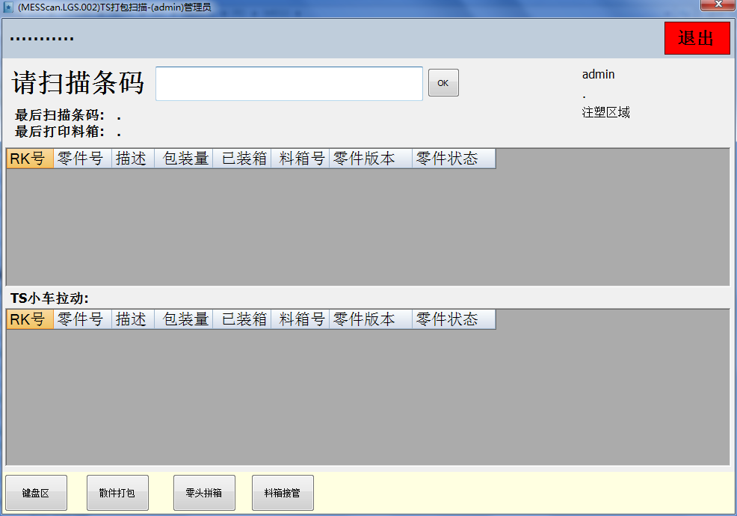
TS扫描并打包

Slide 23
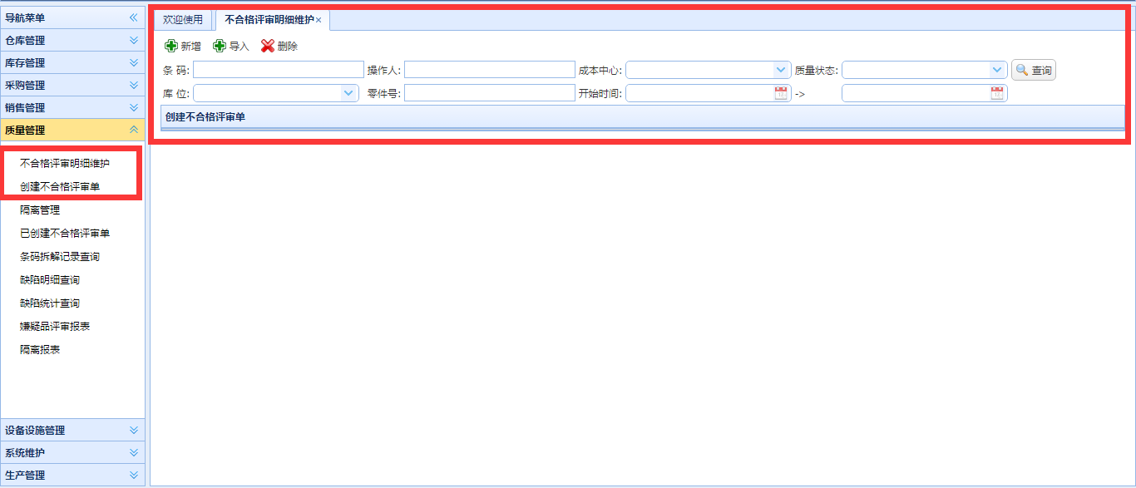
不合格评审明细维护

Slide 24
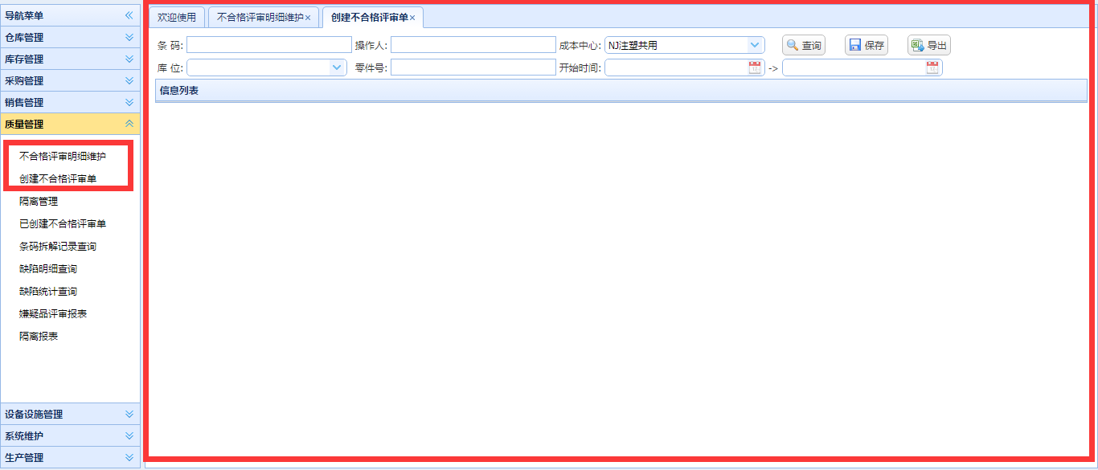
创建不合格评审

Slide 25
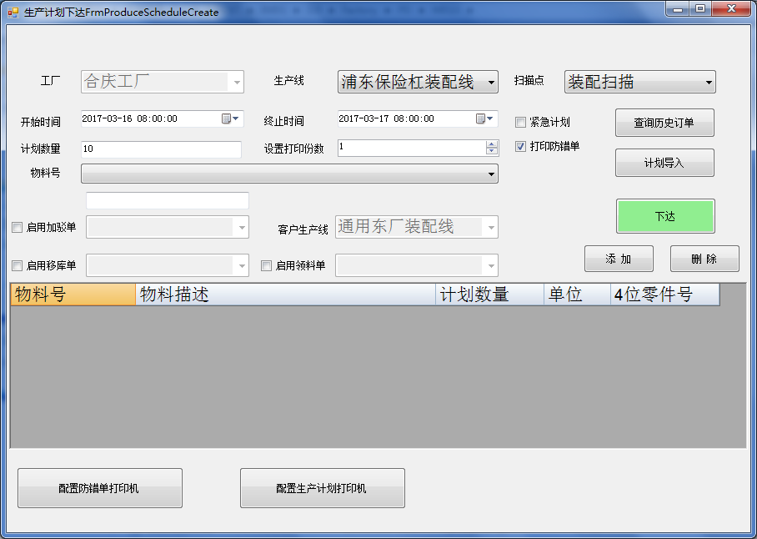
生产计划下达-TY

Slide 26
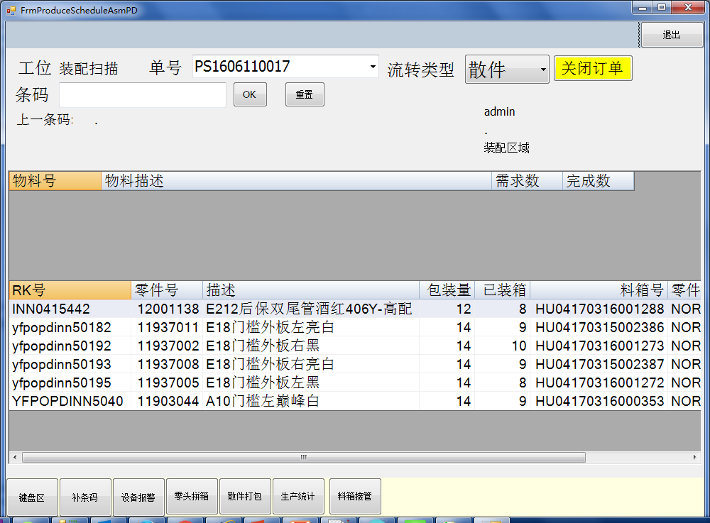
生产计划装配-TY

Slide 27
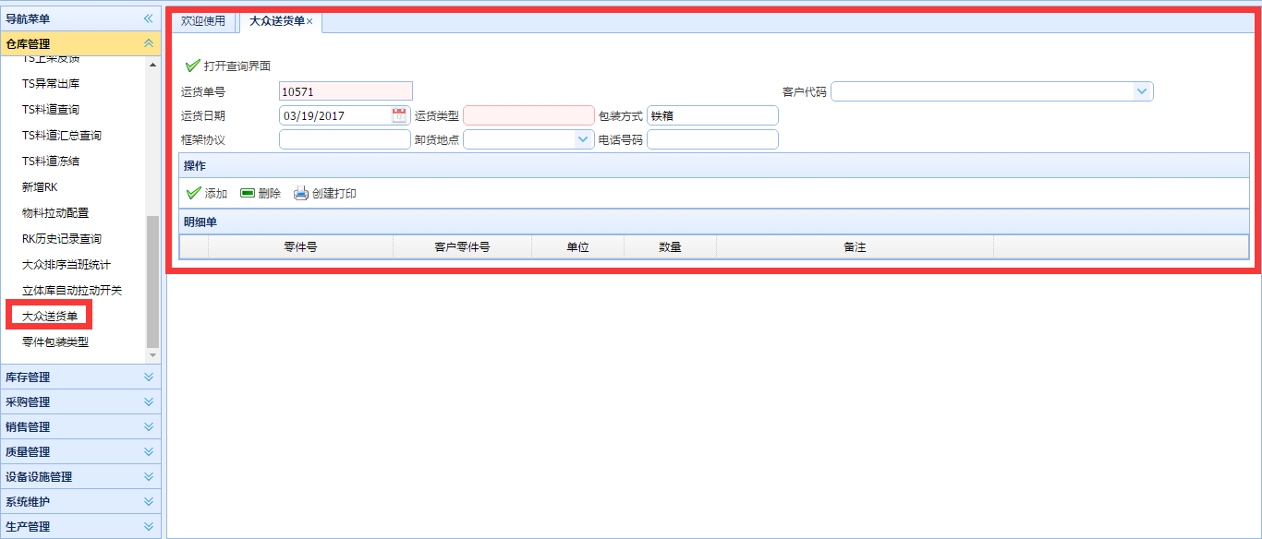
大众送货单

Slide 28
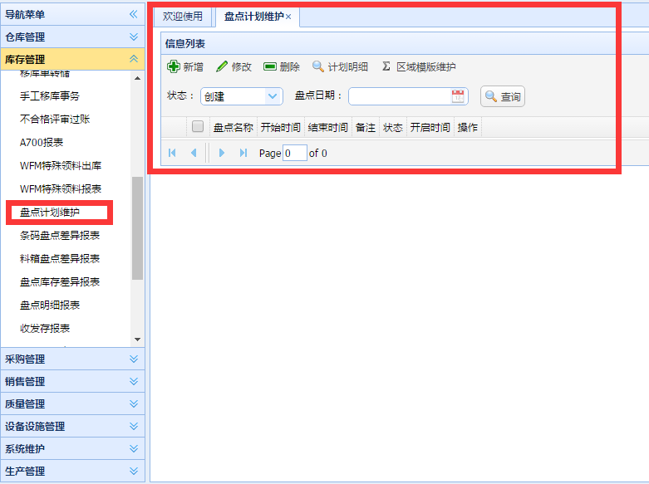
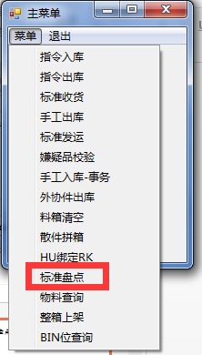
盘点-创建盘点计划

Slide 29
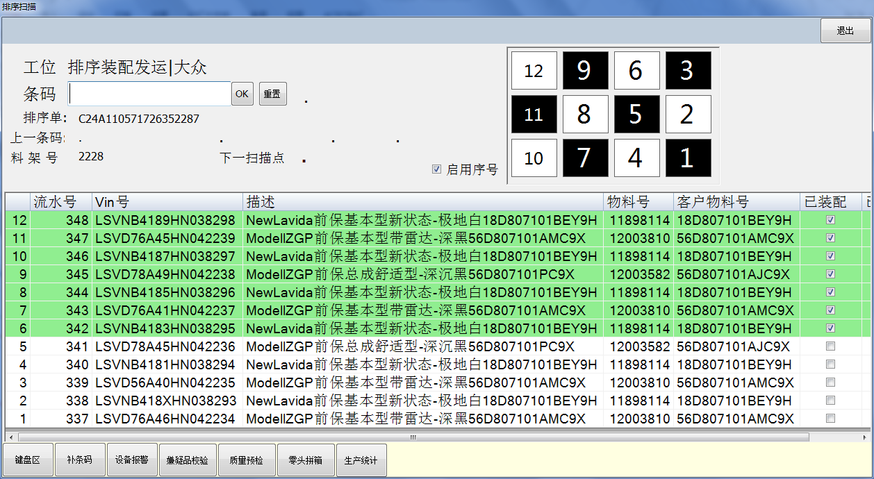
排序扫描

Slide 30
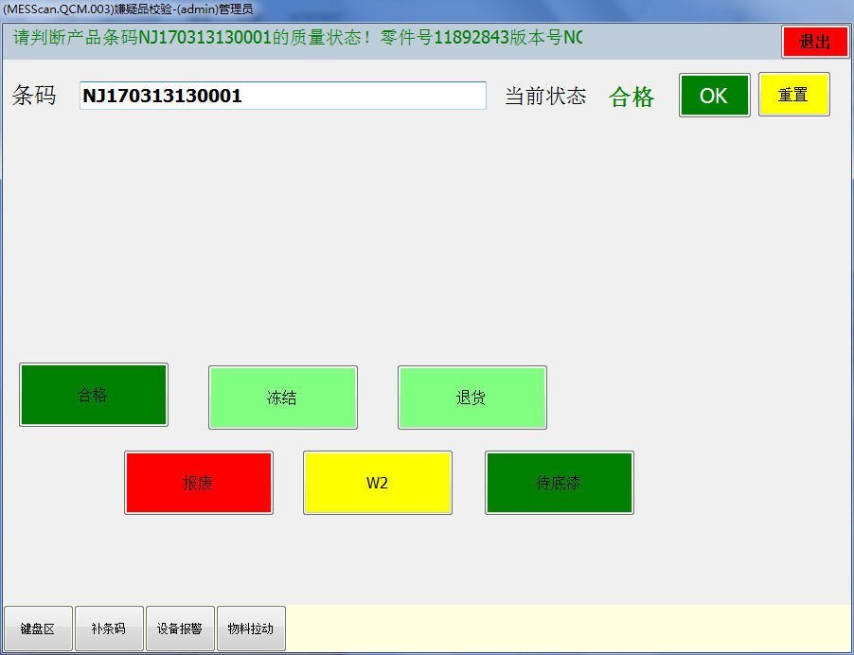
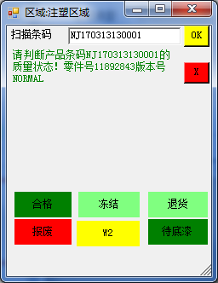
嫌疑品校验

Slide 31
物料拉动
上下架类
指令出入库
手工出库
手工入库

Slide 32
物料拉动
移库类

Slide 33
配料方式
台套
安全库存拉动
M1拉动(AT)

Slide 34
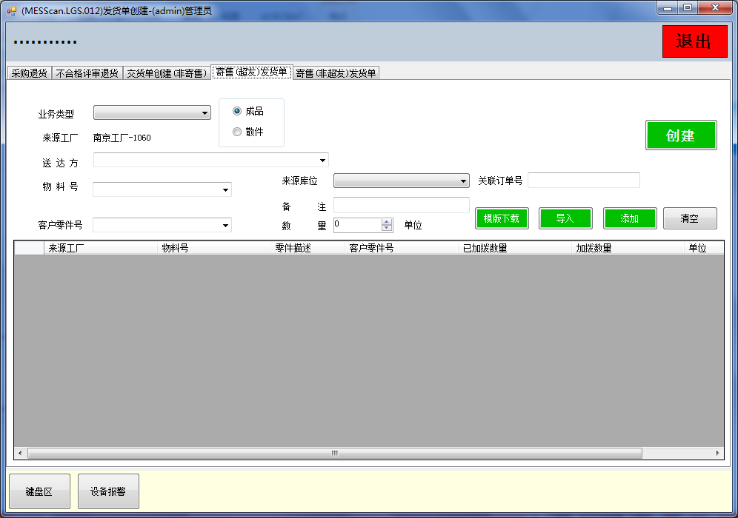
客户紧急加驳

Slide 35
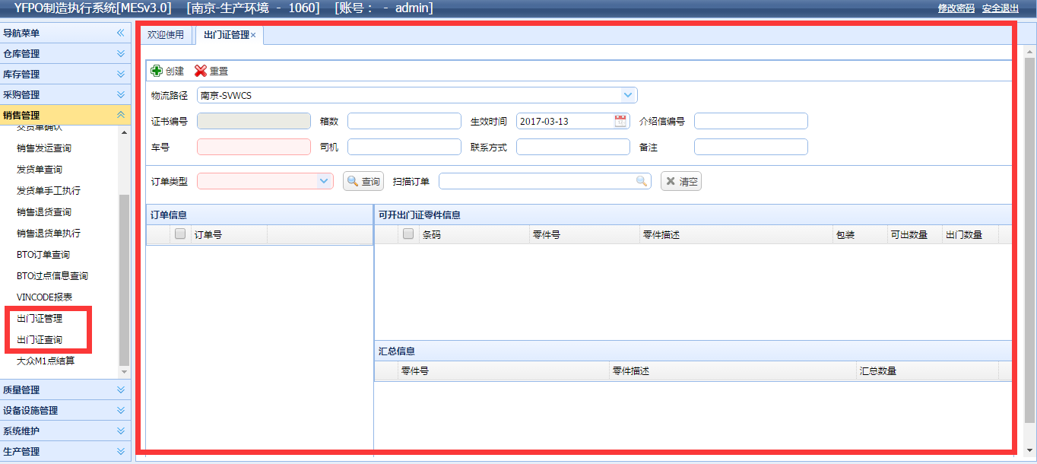
出门证

